Slide 1
Автоматизация звука [с]

Slide 2
Цели :
Образовательные:
- автоматизация звука [С] в слогах, словах, предложениях и стихах;
- уточнять и обогащать словарный запас;
- формировать навыки звукового анализа и синтеза;
- развивать грамматический строй речи – употребление существительных в развитии фонематического слуха, навыков звукового анализа и синтеза;
- развивать просодическую сторону речи.
Коррекционные:
- развивать фонематический слух, фонематический анализ и синтез слов;
- развивать общую, мелкую, артикуляционную моторику, правильное речевое дыхание;
- развивать внимание и память.
Воспитательные:
- формировать положительную мотивацию на занятии;
- формировать самоконтроль за речью;
- формировать коммуникативные навыки.

Slide 3
Оборудование:
зеркало,
массажные ёжики,
мяч.

Slide 4
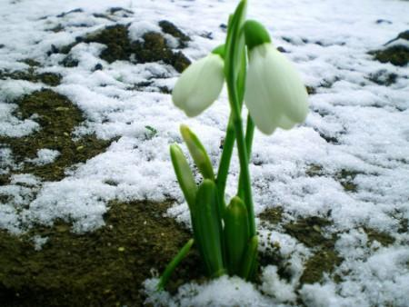
Снег растаял! Снег растаял!
Эта новость не простая!
Это значит – наступает
Настоящая весна!
ПОДСНЕЖНИК

Slide 7
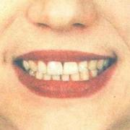

Заборчик - трубочка

Slide 8


Slide 9
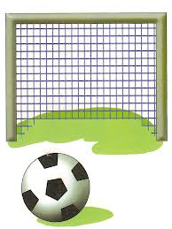
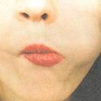
«Забиваем гол в ворота»

Slide 10
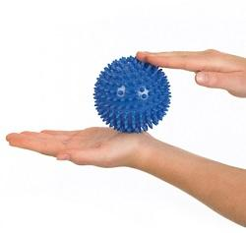
Массаж щёк мячиком

Slide 14
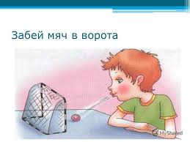

Slide 15
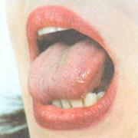
Киска сердится

Slide 16
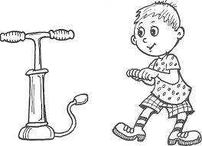
Насос

Slide 17

А

Slide 18

О

Slide 19

У

Slide 20

И

Slide 21
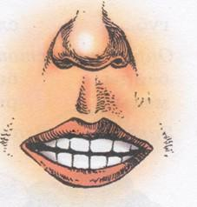
Ы

Slide 22

Э

Slide 23
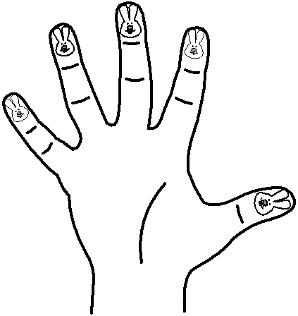
Автоматизация звука [с] в слогах + пальчиковая гимнастика (повторение звука с загибанием пальцев в кулачок)
СА
СА
СА
СА
СА

Slide 24
СО
СО
СО
СО
СО

Slide 25
СУ
СУ
СУ
СУ
СУ

Slide 26
СЫ
СЫ
СЫ
СЫ
СЫ

Slide 27
СЭ
СЭ
СЭ
СЭ
СЭ

Slide 28

Разгибание пальцев в обратных слогах :
«АС-АС-АС-АС-АС»

Slide 29
«ОС-ОС-ОС-ОС-ОС»

Slide 30
«УС-УС-УС-УС-УС»

Slide 31
«ЫС-ЫС-ЫС-ЫС-ЫС»

Slide 32
«ЭС-ЭС-ЭС-ЭС-ЭС»

Slide 33

СА-СО-СУ-СЫ-СЭ

Slide 34
АС-ОС-УС-ЫС-ЭС

Slide 35
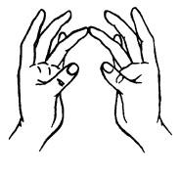
СТА-СТО-СТУ-СТЫ

Slide 36

Хлопни в ладоши, когда услышишь звук [с]
Ш – С – З – С – Ж – З – Ш – С – З – С – Ш

Slide 37
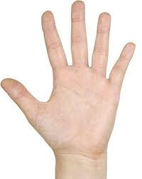
Подними карточку, когда услышишь слова со звуком [c] в середине слова
Шапка, оса, зайка, санки, посуда, ботинки, косы, туфли, песок, шуба, осока, цыплёнок, фасоль, санки

Slide 38


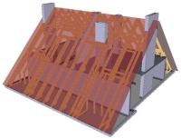
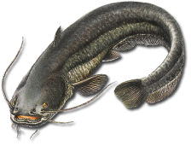
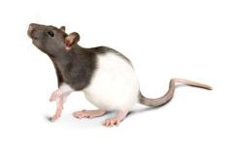
Карточку со звуком [с] положи слева, а со звуком [ш] - справа

Slide 39
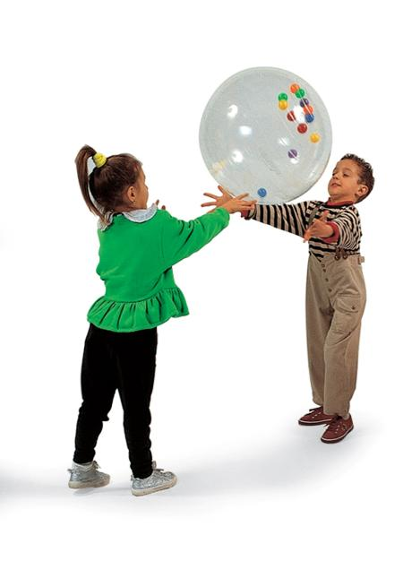
Игра «Назови ласково»
Куст – кустик
Нос…
Ус…
Сом…
Самолёт…
Кот…
Сад…

Slide 40
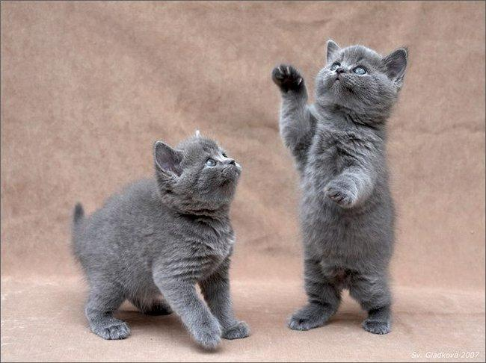
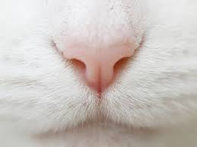
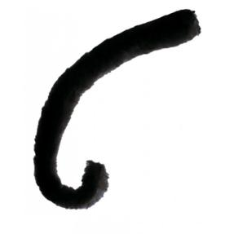
Физминутка с движениями

Slide 41
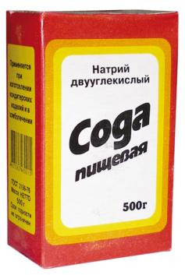


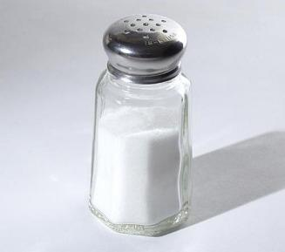

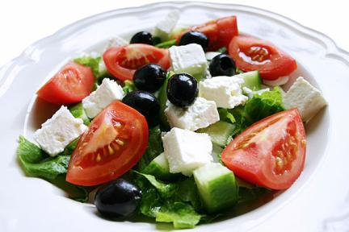
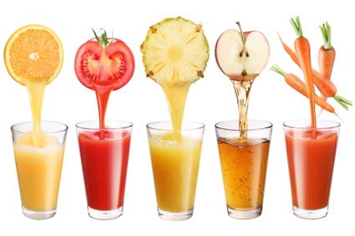
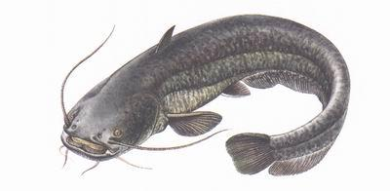

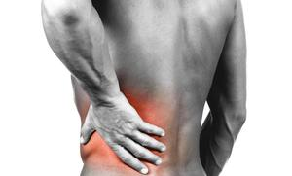
Замени первый звук на звук [c]

Slide 42

Чистоговорки:

Slide 43
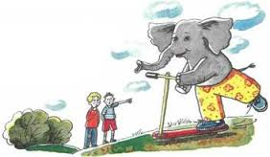
Выучи стихотворение:
Слонёнок удивил ребят,
Слоненок стал на самокат,
Немножко покатался –
И самокат сломался.

